Slide 1
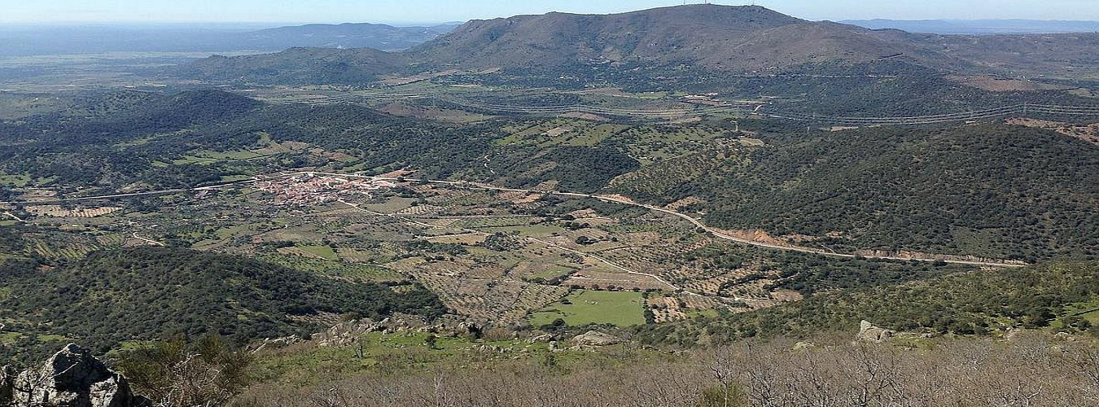
Estrémadure, communauté d’Espagne
Musique : Extremadura par Grego A .
Création du diaporama © Apex

Slide 2
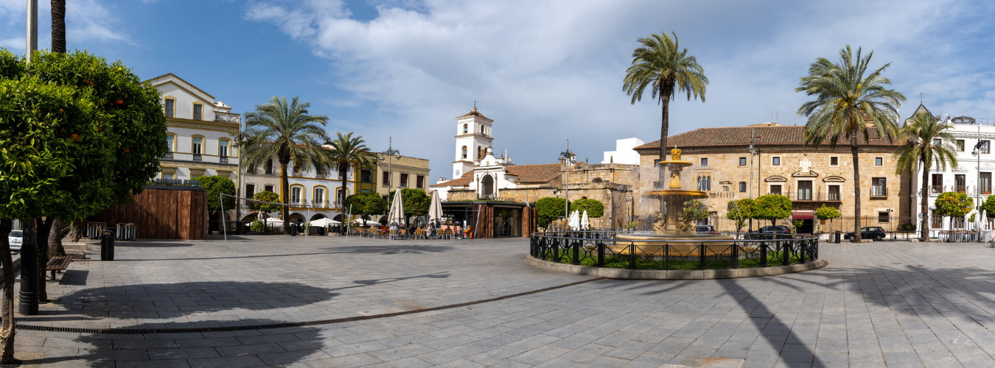
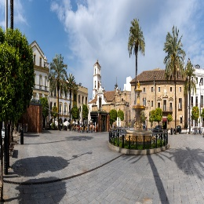
Merida la capitale de l’Estrémadure

Slide 3
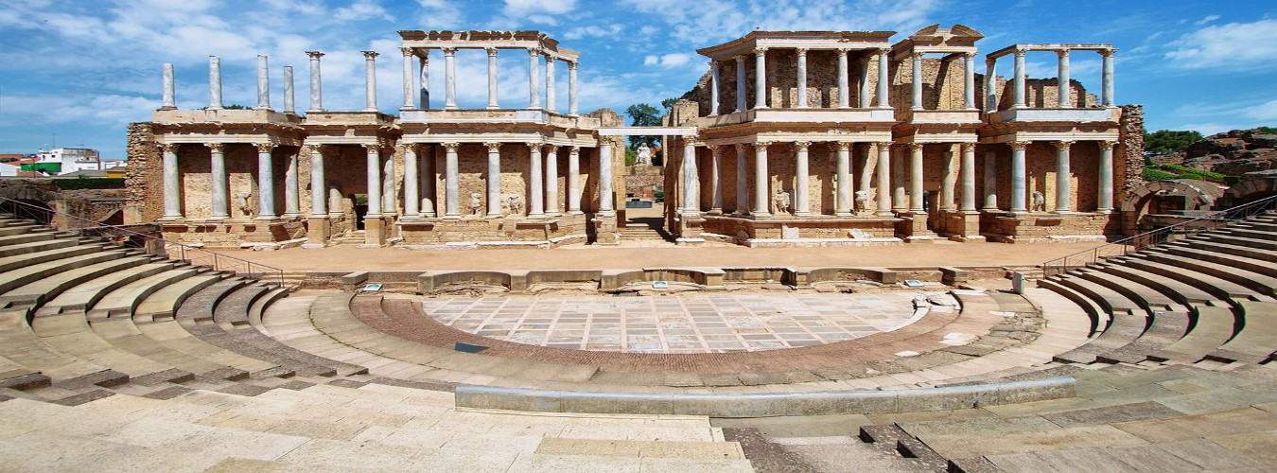
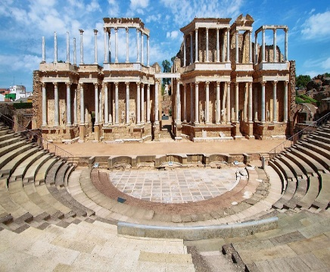

Théatre romain de Mérida

Slide 4
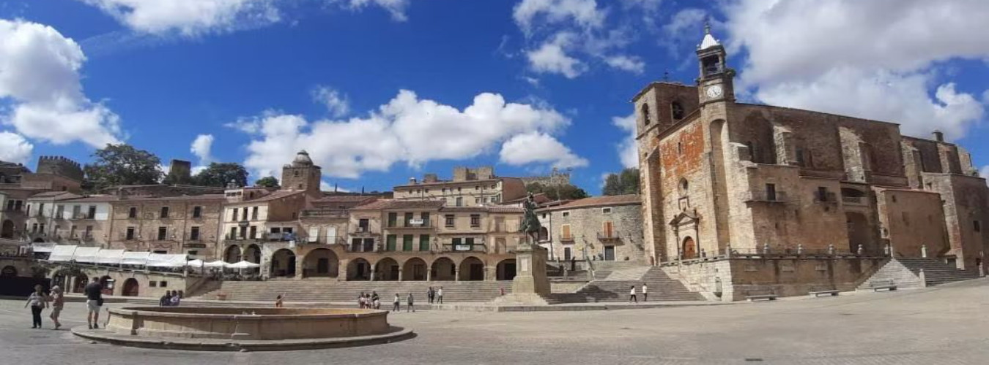

La place Mayor de Trujillo

Slide 5
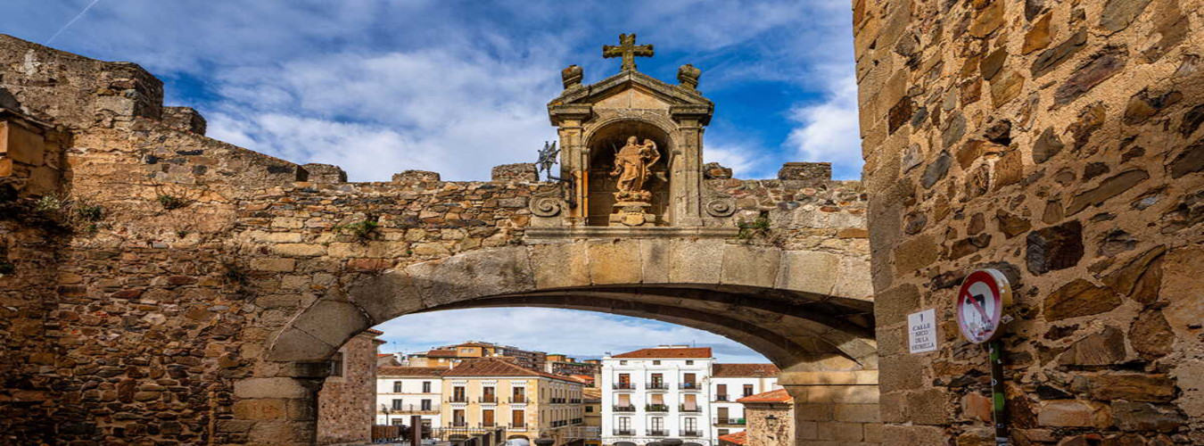
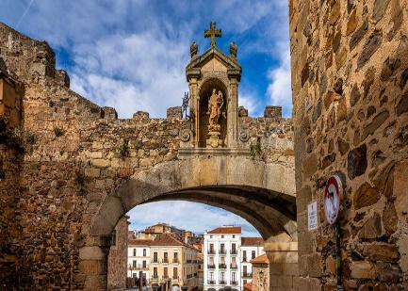
L'Arc de l'Étoile entrée principale de la ville Cáceres

Slide 6
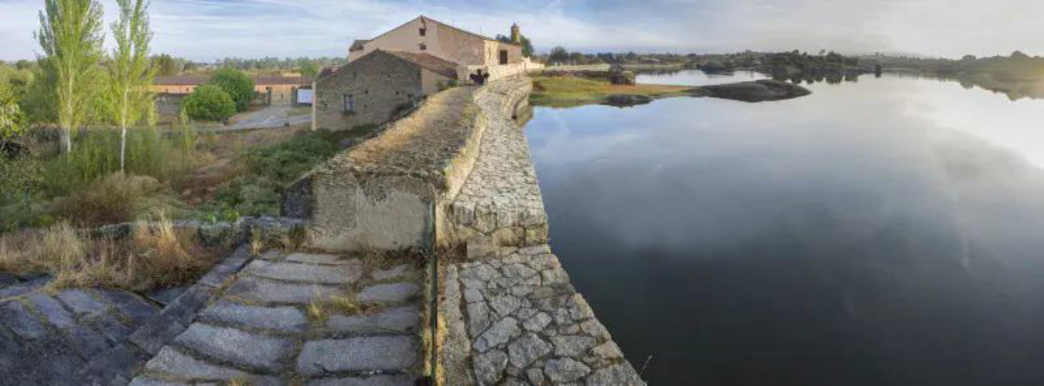

Barrage De Los Barruecos

Slide 7
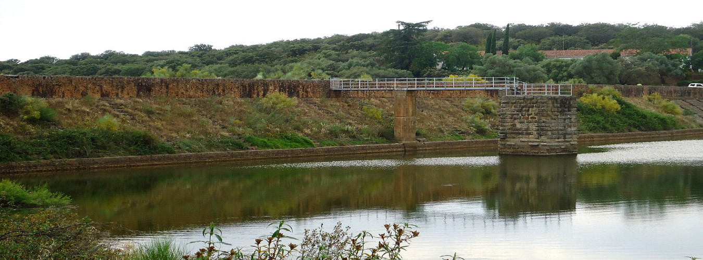
Barrage romain de Cornalvo dans le parc naturel de Cornalvo

Slide 8
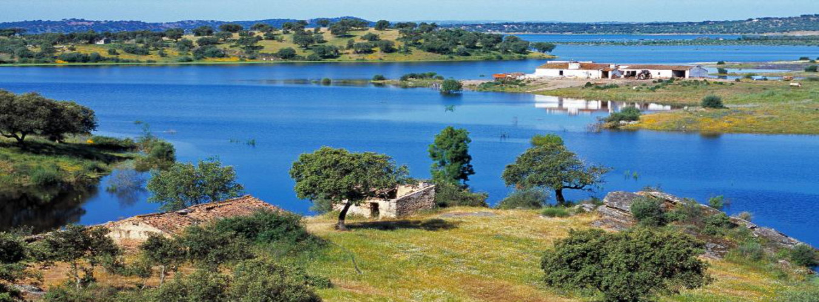

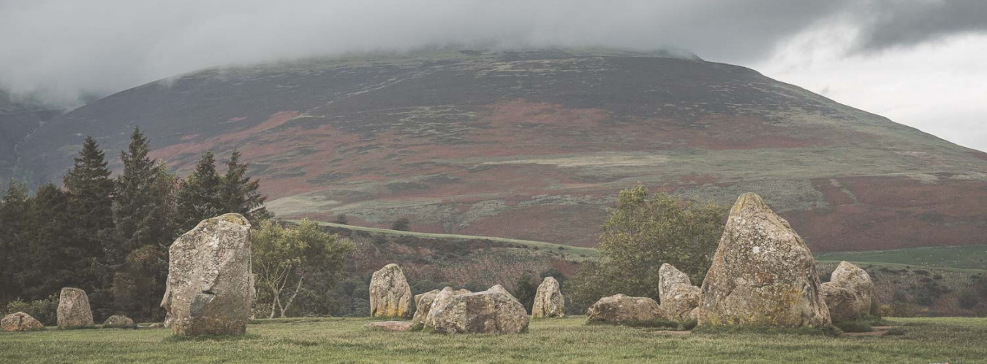
Le lac Alqueva, frontière liquide entre l'Espagne et le Portugal

Slide 9
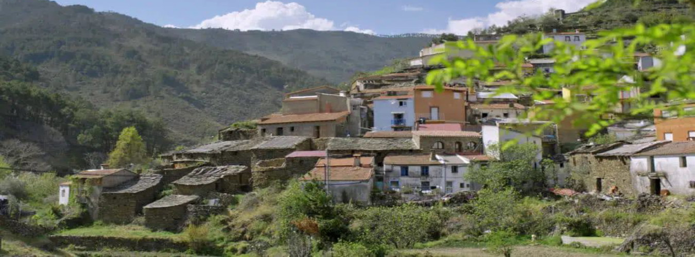
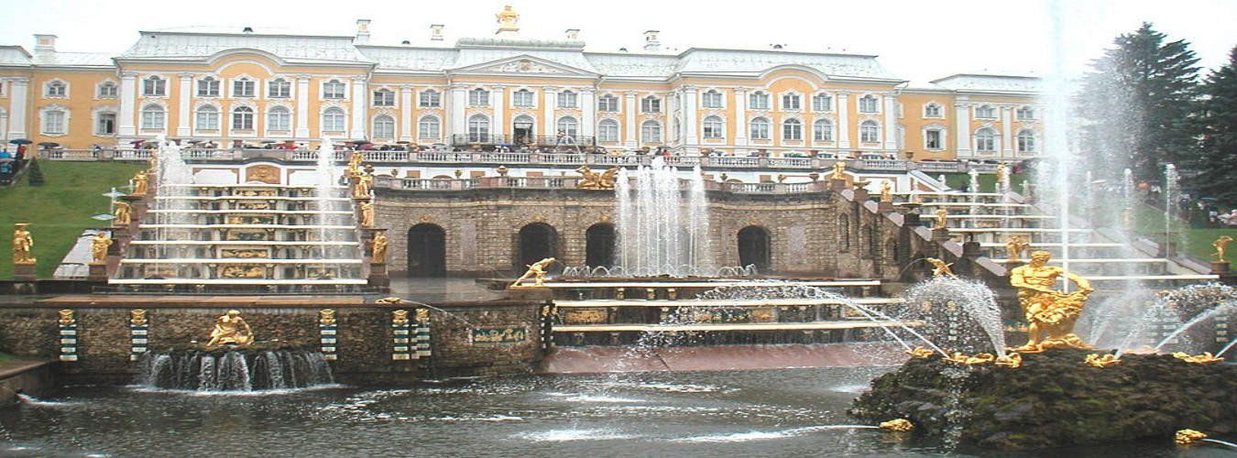
Las-Hurdes, région historique et naturelle d'Espagne

Slide 10
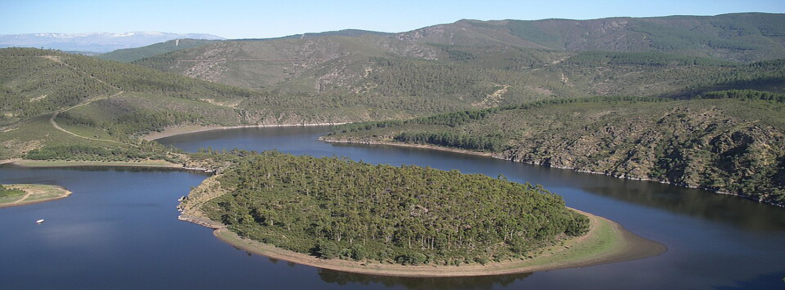
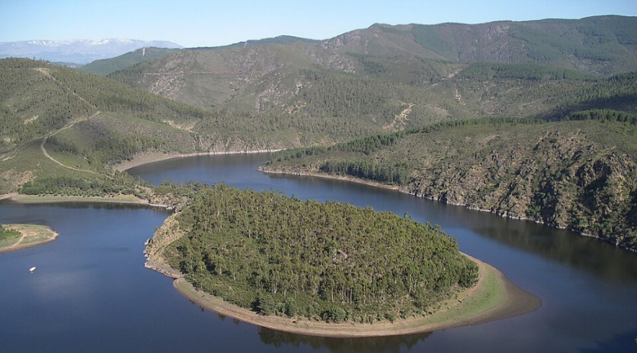
Paysage de Las Hurdes dans le nord de la région

Slide 11
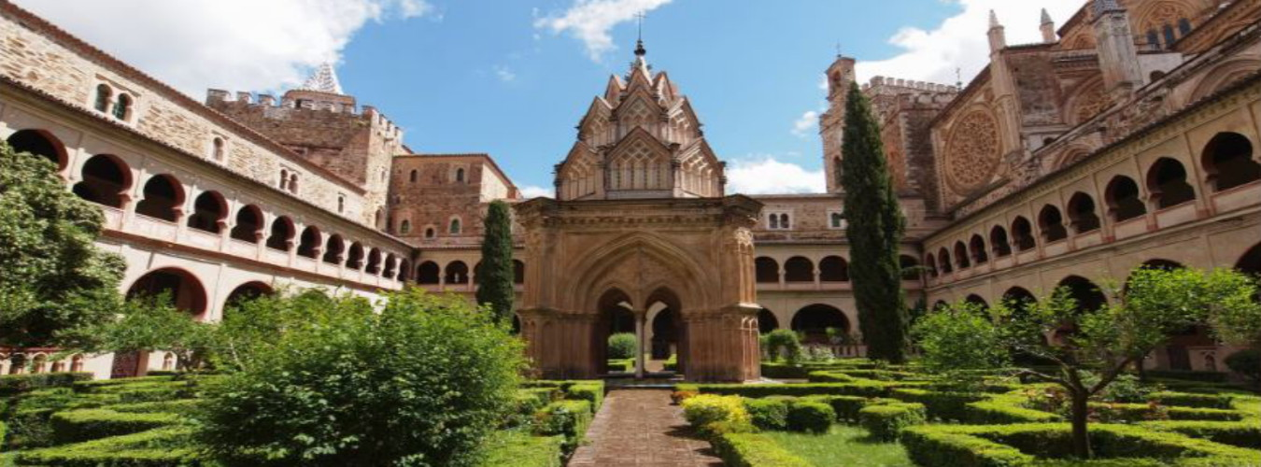



Le monastère royal de Santa María de Guadalupe

Slide 12
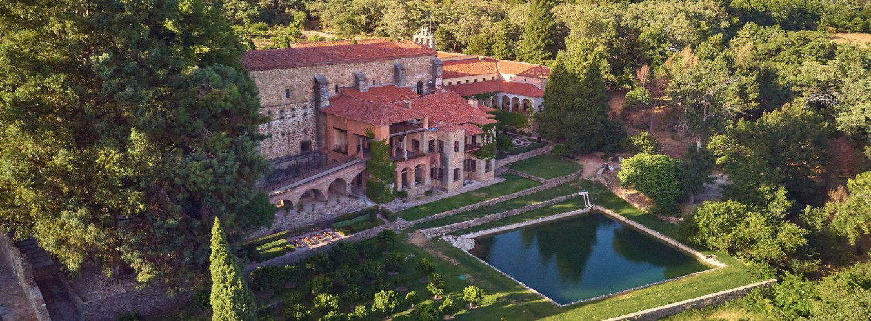

Monastère de San Jerónimo de Yuste

Slide 13
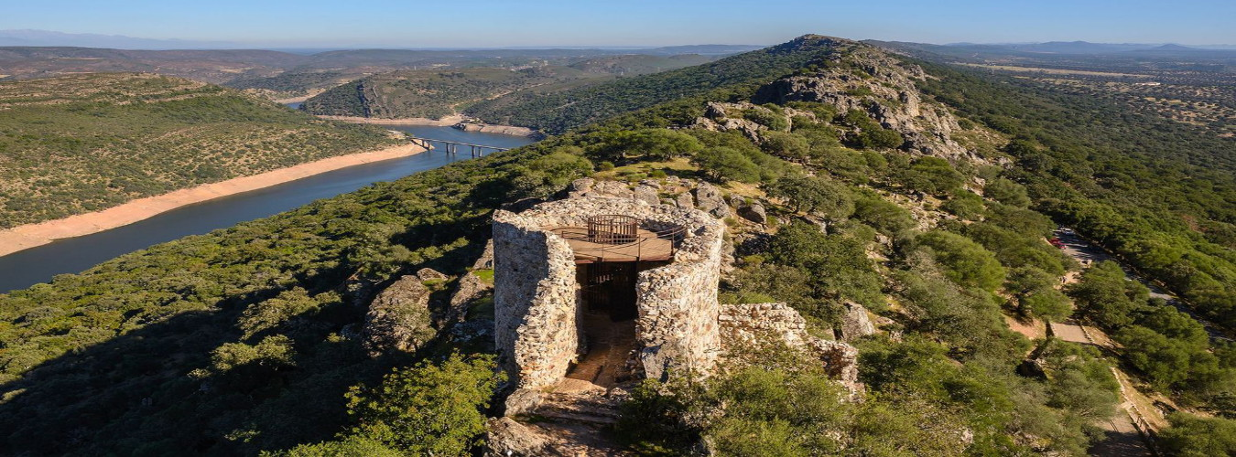
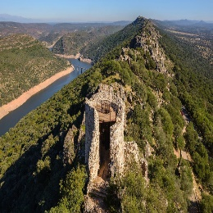


Le parc national de Monfragüe

Slide 14
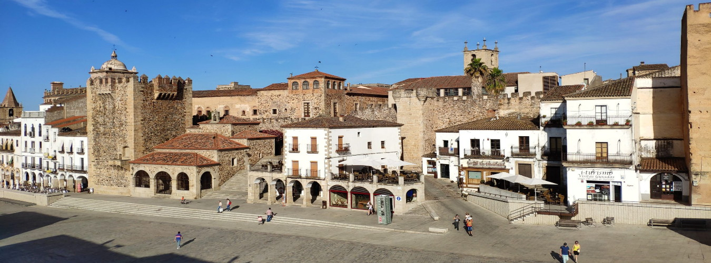
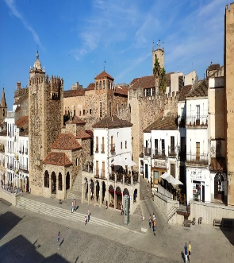
La place Mayor de Cáceres

Slide 15
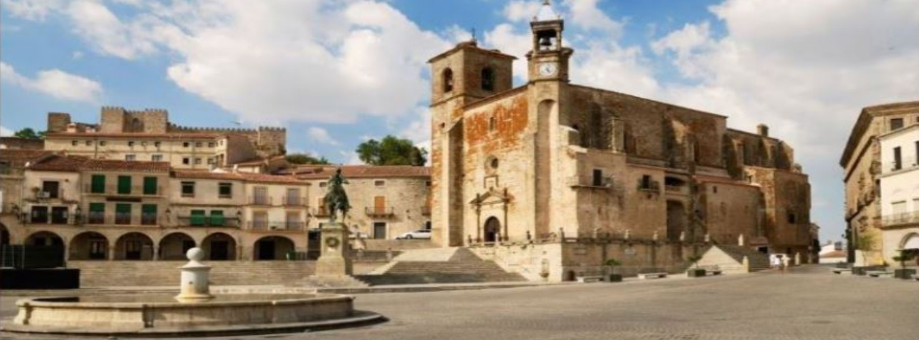

Place principale de Trujillo

Slide 16
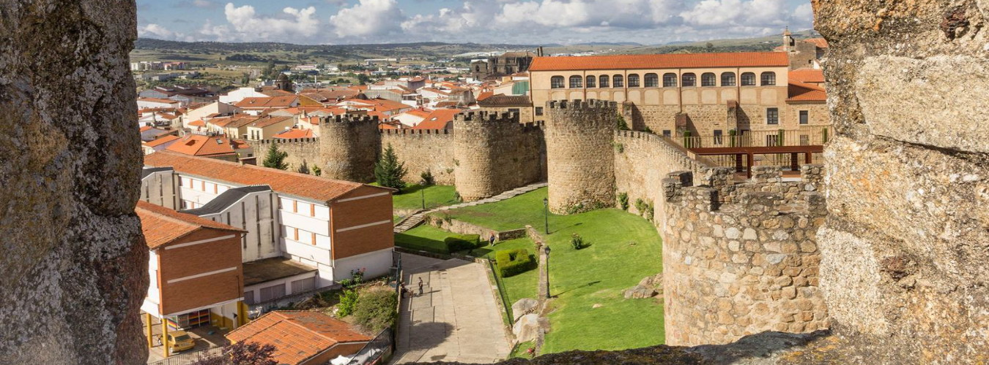
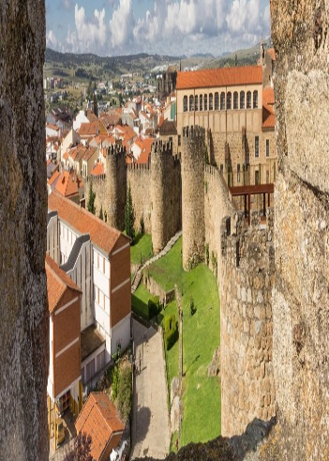

La ville de Plasencia vue depuis les remparts

Slide 17
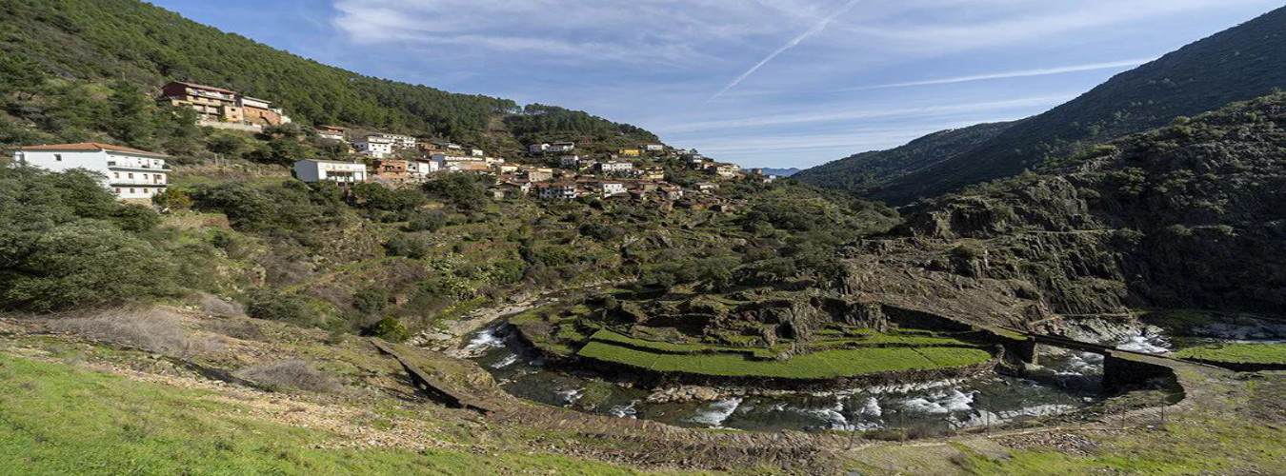

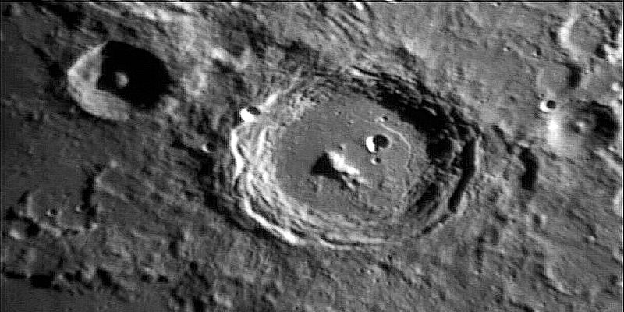
La Fragosa, village situés dans la commune de Nunomoral

Slide 18
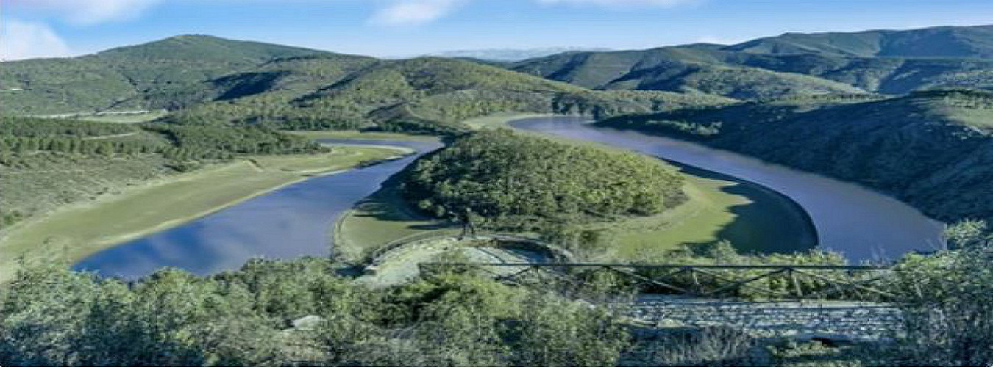
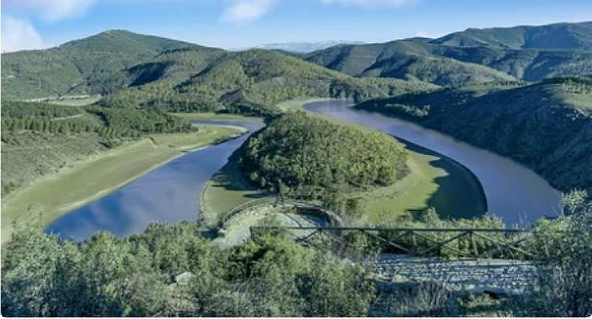
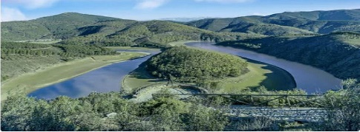
Meandre de la rivière Alagón au Melero royalty

Slide 19
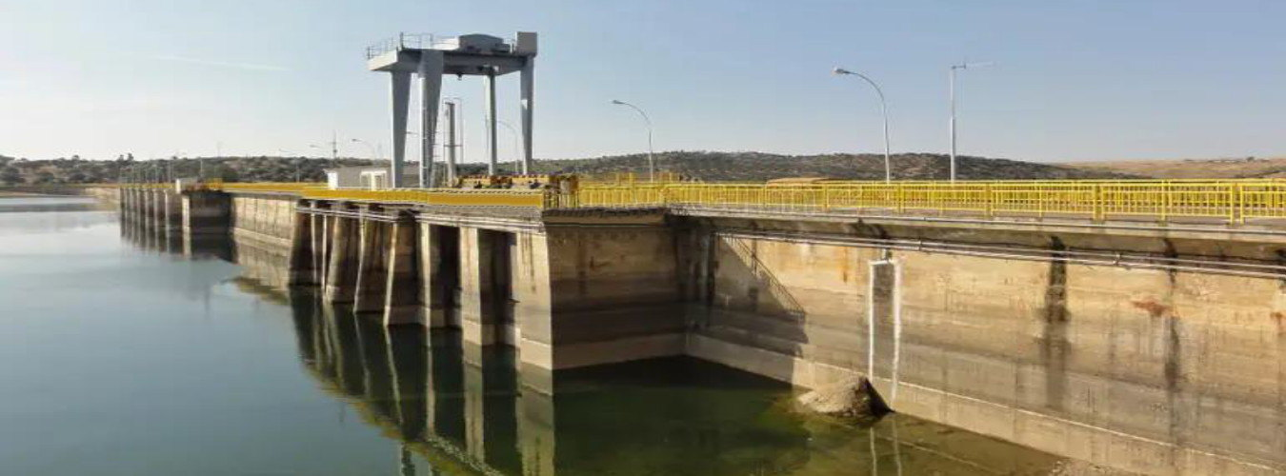



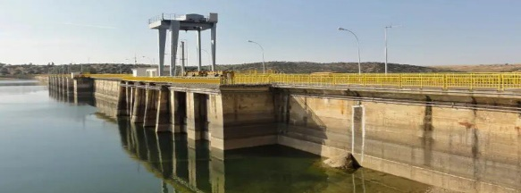
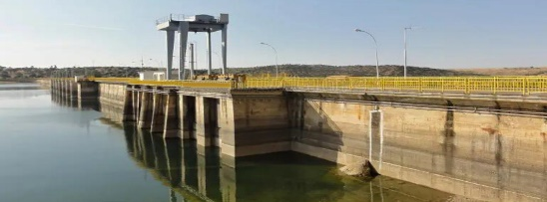

Mur du barrage au bord du lac Orellana-Badajoz

Slide 20
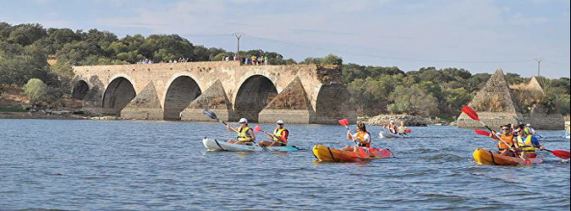
Grâce au fleuve Guadiana une véritable mer a été créée dans le parc d'Alqueva

Slide 21
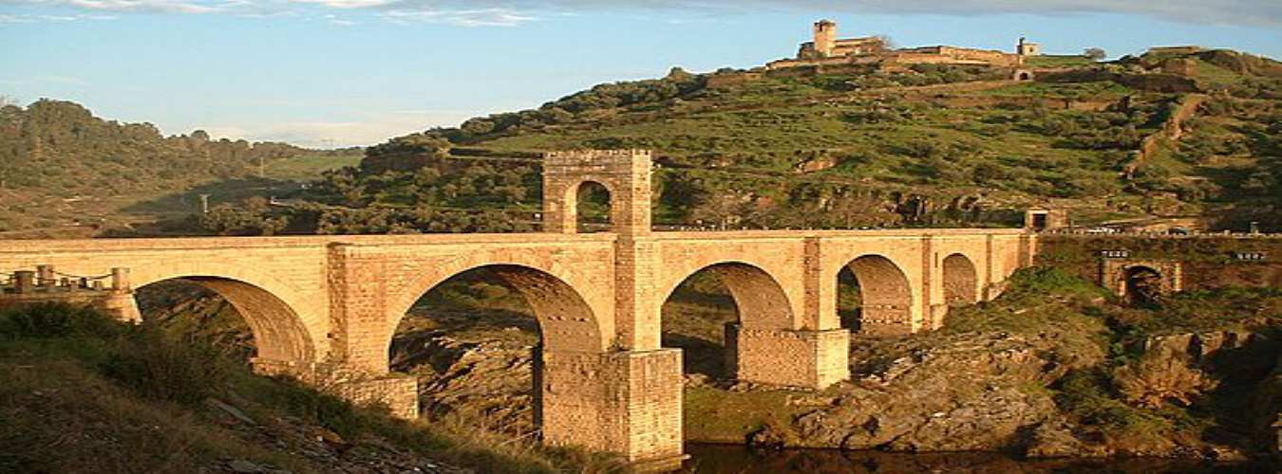



Pont romain d'Alcántara

Slide 22
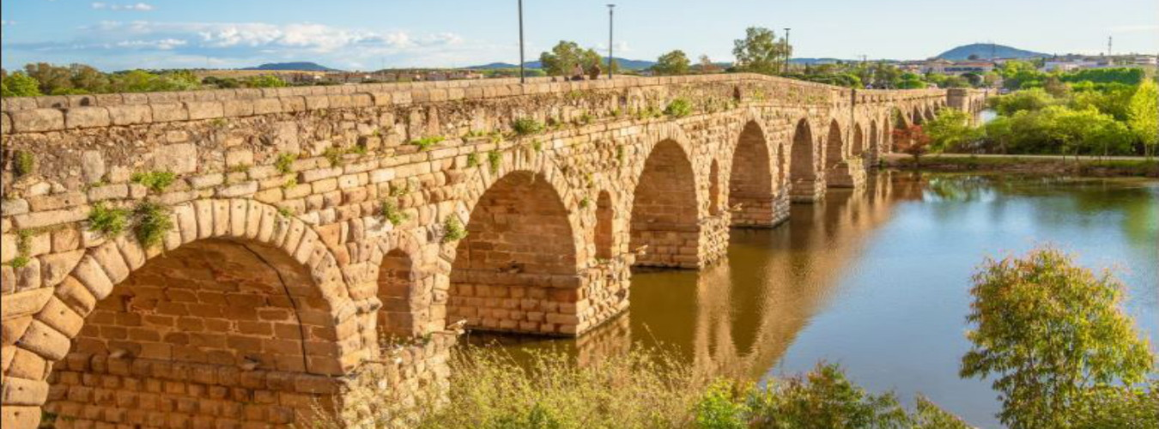
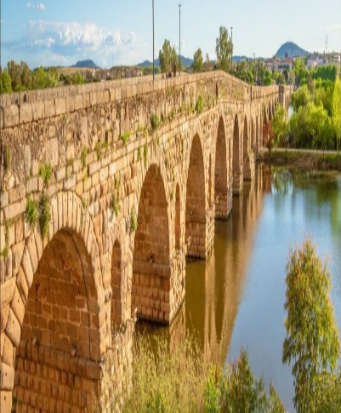

Pont romain de Merida

Slide 23




F I N
Touche Esc pour quitter

